Slide 1
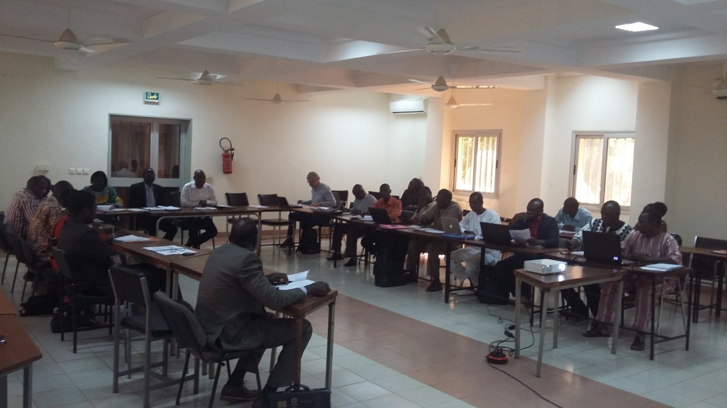
La Stratégie Nationale de Financement de la Santé pour la Couverture Sanitaire Universelle au Burkina Faso (2017-2030)
Rencontre des PTF Santé « accès financier » le 5 Octobre 2017 à l’OMS

Slide 2
Qu’est ce que la SNFS au Burkina ?
Des orientations de long terme sur :
  L’effort financier de l’Etat dans le secteur
  Le circuit ressources => dépenses de la santé
Des réformes d’organisation et de fonctionnement du secteur
Objectif: efficience et l’équité dans l’accès aux soins essentiels pour tous.

Slide 3
17 mesures
Sur la mobilisation des ressources (5)
Sur la gestion, la distribution et l’utilisation des ressources (5)
Sur le pilotage, la gouvernance et le contrôle du financement de la santé (7)

Slide 4
Mobilisation des ressources
 | Mesures relatives à la mobilisation des ressources | Enjeu clé
Mesure 1 | Mettre en place un dispositif cohérent de mobilisation, de capitalisation et de suivi des flux financiers en faveur de la santé | Implication du MS dans toute politique publique pour impact santé
Mesure 2 | Allouer au minimum chaque année 12% du BE au Ministère de la Santé | Assurer les besoins importants et croissants du financement du système de santé (offre)
Mesure 3 | Mettre en place un plan de financement du RAMU | Mobilisation d’un financement innovant de nature progressive et à moyen terme pour participer au financement du RAMU
Mesure 4 | Mobiliser l’aide extérieure sur la base d’un achat de résultats et pour une liste d’activités consensuelle et standardisée | Améliorer le leadership sur l’orientation des dépenses et la performance générale des financements extérieurs
Mesure 5 | Mobiliser le financement privé pour des objectifs de santé publique | Utiliser pleinement l’opportunité que constitue le secteur privé

Slide 5
Mutualisation des ressources et achat stratégique
 | Mesures relatives à la mutualisation des ressources et achat stratégique | Enjeu clé
Mesure 6 | Mesure 6 : Assurer la gestion de l’exemption par la CNAMU et intégrer les prestations dans le panier RAMU | Transférer progressivement à la CNAMU la gestion des exemptions de paiement
Mesure 7 | favoriser la mise en commun au sein du PADS des financements extérieurs pour les services d’encadrement des services de santé et pour la fourniture des services de soins de santé non couverts par le RAMU avec un système d'achat de résultats. | Maximiser l’opportunité du financement extérieur: procédure souple+ cible nationale
Mesure 8 | Assurer le financement efficient de la santé au niveau des communes : | Traiter les goulots d’étranglement: procédure d’achat, niveau de compétence
Mesure 9 | Optimiser la gestion des ressources financières à travers le ciblage des crédits délégués
Mesure 10 | Mettre en place et former une équipe fonctionnelle chargée de l’achat stratégique | Opérationnalisation de l’achat stratégique

Slide 6
Pilotage/Gouvernance/ Contrôle
 | Mesures relatives au pilotage, à la gouvernance et au contrôle su système de financement | Enjeu clé
Mesure 11 | Mettre en œuvre un cycle de planification axée sur les résultats | Responsabilisation dans les plans d’action
Mesure 12 | assurer la normalisation et la régulation des infrastructures et équipements | Efficience des infrastructures sur la base de la carte sanitaire
Mesure 13 | mettre en œuvre une réforme de la gestion des agents de santé et des agents chargés de la gestion financière et comptable | Mise en œuvre de la stratégie des RH dans ses aspects financiers et renforcement des besoins en gestion
Mesure 14 | Mettre en œuvre la réforme de la politique pharmaceutique

Slide 7
Pilotage/Gouvernance/ Contrôle
 | Mesures relatives au pilotage, à la gouvernance et au contrôle su système de financement | Enjeu clé
Mesure 15 | Réviser certains textes relatifs à l’utilisation des ressources par les formations sanitaires | L’autonomie et la bonne gestion sur la base des recouvrements des coûts
Mesure 16 | Mettre en place une structure chargée de la certification / accréditation / catégorisation des formations sanitaires selon la disponibilité et la qualité des prestations du paquet par niveau | Evaluer la qualité et l’améliorer
Mesure 17 | Renforcer la régulation au niveau des structures privées de soins afin de faire respecter la réglementation en vigueur | Maitriser les règles de la motivation financière au niveau des RH (flux personnel du public vers le privé..)

Slide 8
Quelques points clé
Le Ministère impliqué dans toute la santé: (leadership des actions de santé dans tous les secteurs ministériels)
Cadrage budgétaire pour le Ministère de la Santé & un autre pour la Couverture du Risque Maladie
Répartition du paquet AMU et non AMU
Conditions de la décentralisation en santé
Cadre de financement pour les PTFs (AMU & PADS)
Réforme de gestion au niveau des FOSA

Slide 9
Prochaines étapes
Validation:
Adoption en connaissance de causes
Mise en œuvre
Plans d’action : faire l’état des lieux, développer les stratégies, mise en œuvre spécifiques de chaque mesure
Appropriation nationale (plus large, plus général)
Doter le Ministère d’un outil d’arbitrage des dépenses sur la base du PNDS et de la SNFS dans le cadre budgétaire proposé
Suivi et évaluation:
=> Dispositif de suivi et d’évaluation des réformes retenues dans la SNFS

Slide 10
Rôle des partenaires
Rôle dans l’appropriation – chacun avec ses interlocuteurs
Rôle dans la mise en œuvre – chacun à son niveau (appuis études, renforcement des compétences…)
Rôle dans la mise en œuvre intersectorielle – connecter aux autres secteurs
Rôle de veille dans le suivi – continuité des politiques

Slide 11
MERCI

